Slide 1
OPERATING SYSTEM
Programming Assignment
담당교수 배준현 교수
It대학 컴퓨터학부 심화컴퓨터 전공 2017113426 우지현
It대학 컴퓨터학부 심화컴퓨터 전공 2017110280 이재영

Slide 2
CONTENT
01 #
Banker’s Algorithm
02 #
Single Instance deadlock detection

Slide 3
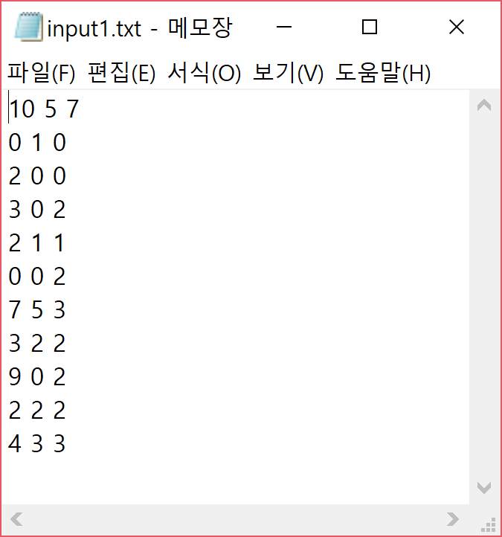
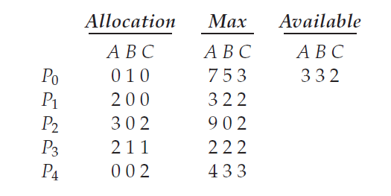
01
#문제정의
Banker’s Algorithm
고객의 수(쓰레드의 개수) = 5
리소스의 개수 = 3

Slide 4
01
#문제구현
Banker’s Algorithm
Request/ Release 여부 입력 받기
Request인 경우(스레드 실행)
Resource-Request Algorithm
Safety Algorithm
Release인 경우(스레드 실행)
Release 요청의 적절성 판단

Slide 5
01
#문제구현
Banker’s Algorithm
Resource-Request Algorithm
Step1. 만일 Request[i]<=Need[i]이면 go to step 2.
아니면 시스템에 있는 개수보다 더 많이 요청했으므로 오류 처리
for (i = 0; i < RESOURCES; i++) {
if (res[i] > need[index][i]) {
printf("Error : Requests more than the number of resources in the system\n");
ReleaseMutex(hMutex);
return 0;
}
}

Slide 6
01
#문제구현
Banker’s Algorithm
Resource-Request Algorithm
Step2. 만일 Request[i]<=Available이면 go to step 3.
아니면 요청한 자원이 당장은 없으므로 P[i]는 기다려야 한다.
for (i = 0; i < RESOURCES; i++) {
if (res[i] > available[i]) {
printf("Error : Lack of resources\n");
ReleaseMutex(hMutex);
return 0;
}
}

Slide 7
01
#문제구현
Banker’s Algorithm
Resource-Request Algorithm
Step3. 마치 시스템이 P[i]에게 자원을 할당해준 것처럼
시스템 상태정보를 아래처럼 꾸며본다.
Available = Available – Request[i];
Allocation[i] = Allocation[i] + Request[i];
Need[i] = Need[i] – Request[i];

Slide 8
01
#문제구현
Banker’s Algorithm
Resource-Request Algorithm
Cont. 그렇게 바뀐 상태가 안전하다면(safety algorithm 사용),
P[i]에게 반영된 정보대로 자원을 할당, 불안전하다면
자원 상태는 원상태로 복원되고 P[i]는 Request[i]가 만족되기까지
대기.
if (!safety()) {
printf("Allocation MAX Need Available\n");
}

Slide 9
01
#문제구현
Banker’s Algorithm
Safety Algorithm
Step1. work=Available로 초기값을 준다.
i=0, 1, …, n-1에 대해서 Finish[i]=false를 초기 값으로 준다.
int fin[CUSTOMERS] = { 0, };
.
.
for (i = 0; i < RESOURCES; i++)
work[i] = available[i];

Slide 10
01
#문제구현
Banker’s Algorithm
Safety Algorithm
Step2. 아래 두 조건을 만족시키는 i 값을 찾는다.
a. Finish[i] == false
b. Need[i] <= Work
그러한 i 값을 찾을 수 없다면 step 4로 간다.
/*need 초기값
need[i][j] = maximum[i][j] - allocation[i][j]; */
Int safety(){
<step1>
While(1){
<step2>
}
}

Slide 11
01
#문제구현
Banker’s Algorithm
Safety Algorithm
Step2. 아래 두 조건을 만족시키는 i 값을 찾는다.
a. Finish[i] == false
b. Need[i] <= Work
a. Finish[i] == false
b. Need[i] <= Work
for (i = num; i != num;
i = (i+1) % CUSTOMERS) {
if (fin[i] == FALSE) {
num = i; check = 1;
break;
}
else
check = 0;
}
for (i = 0; i < RESOURCES; i++) {
// need[i] > work이면 break
if (need[num][i] > work[i]) {
check = 0;
break;
}
else
check = 1;
}

Slide 12
01
#문제구현
Banker’s Algorithm
Safety Algorithm
Step3. Work = Work + Allocation
Finish[i] = true
go to step 2
int safety(void)
{
<step1>
while(1){
<step2>
if (check) {
for (i = 0; i < RESOURCES; i++)
work[i] += allocation[num][i];
fin[num] = TRUE;
}
}
}

Slide 13
01
#문제구현
Banker’s Algorithm
Safety Algorithm
Step4. 모든 i값에 대해 Finish[i] == true이면,
이 시스템은 안전 상태에 있다.
unsigned WINAPI request_resources(void *arg)
{
if (!safety()) {
printf("Allocation MAX Need Available\n");
Allocation, max, need, available출력
}
}

Slide 14
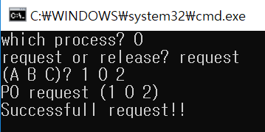
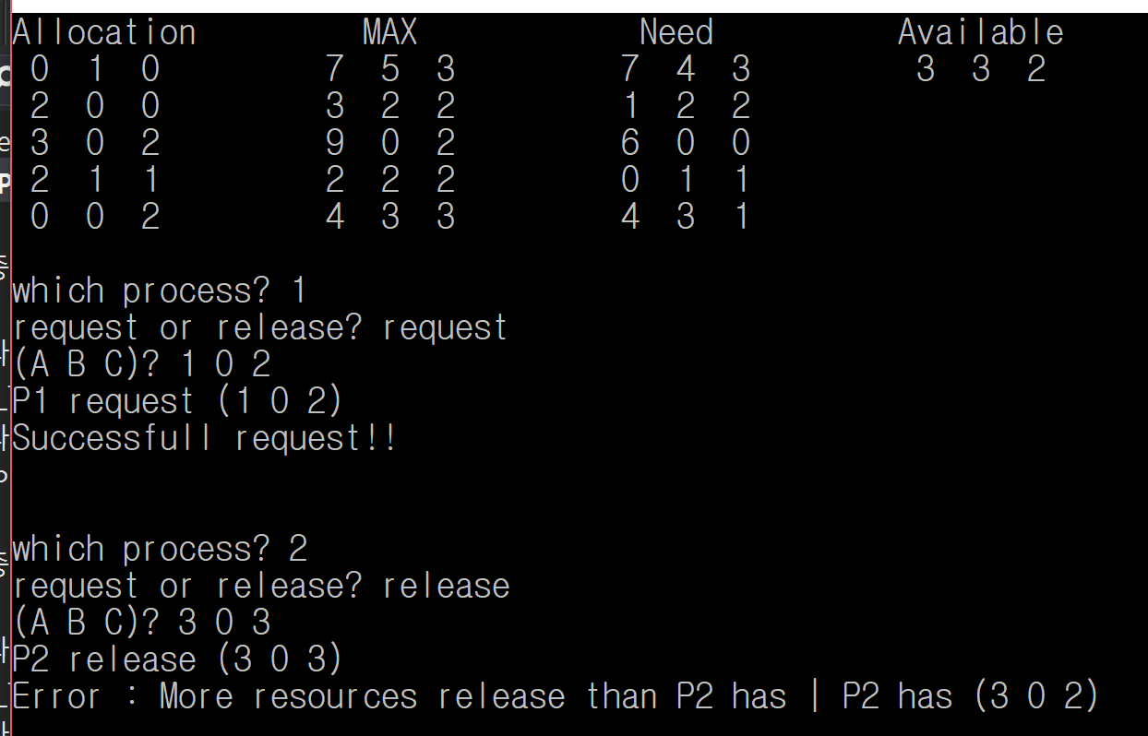
01
#결과
Banker’s Algorithm
-> P[0]에 request(1,0,2)일 때, request 성공

Slide 15
02
#문제구현
Single Instance deadlock detection
사용언어 : ‘C’
Adjacency list of RAG 출력
Adjacency list of wiat-for graph 출력
Adjacency list of cycles founded 출력

Slide 16
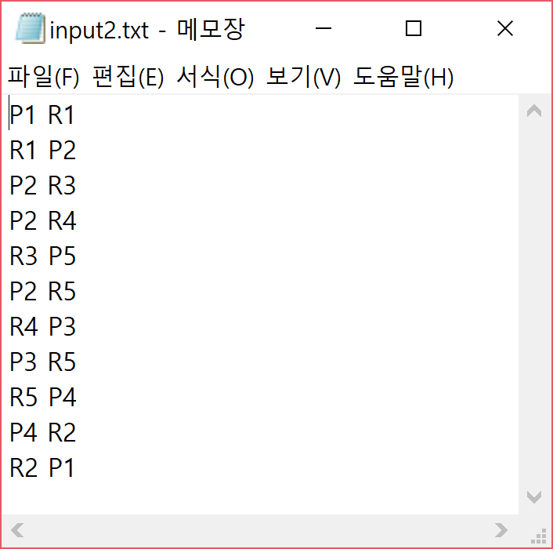
02
#문제정의
Single Instance deadlock detection
P[5]
R[1]
R[3]
R[4]
P[1]
P[2]
P[3]
R[2]
P[4]
R[5]

Slide 17
02
#문제구현
Single Instance deadlock detection
Adjacency list of RAG
request
alloc
P1
R1
R1
P2
P2
R3
R4
R5
R2
P1
P3
R5
R3
P5
P4
R2
R4
P3
P5
R5
P4

Slide 18
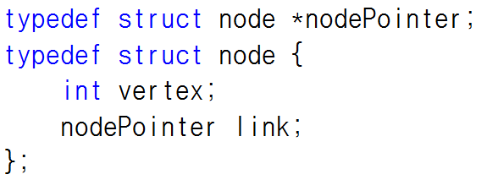
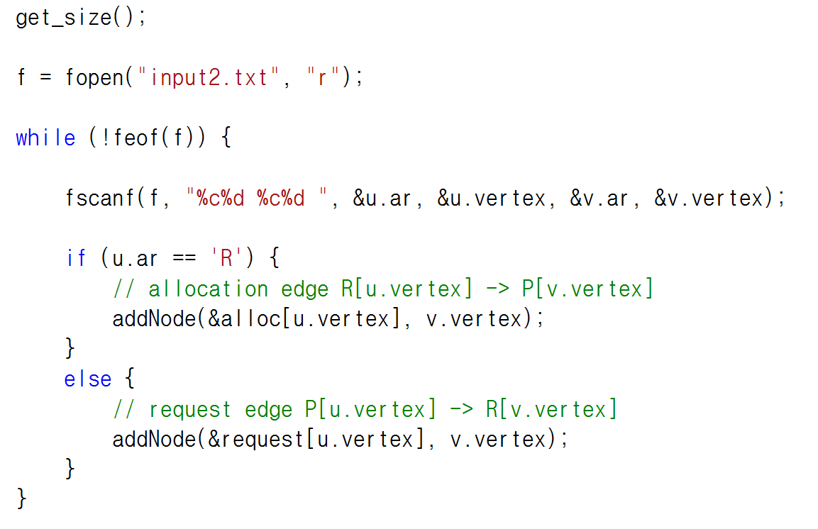
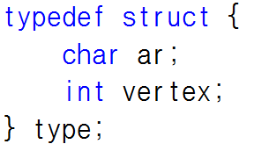
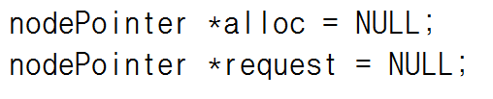
02
#문제구현
Single Instance deadlock detection
Adjacency list of RAG

Slide 19
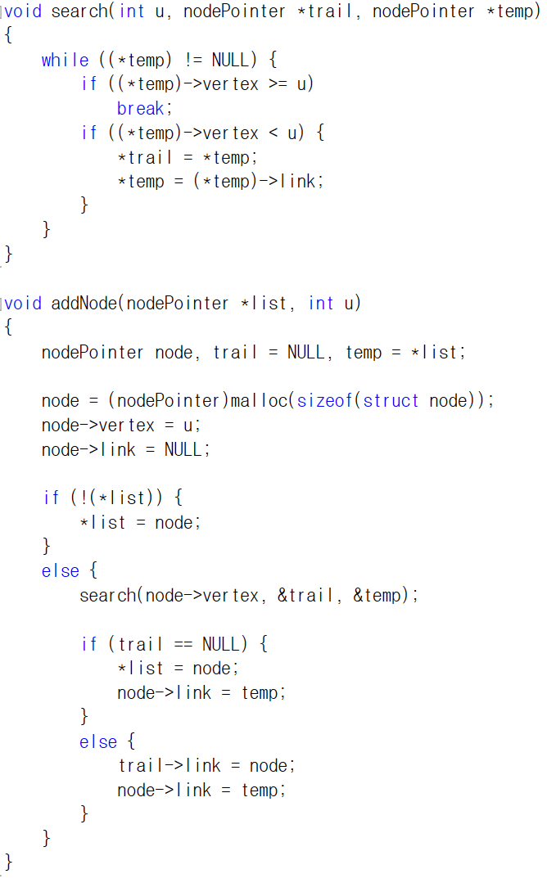
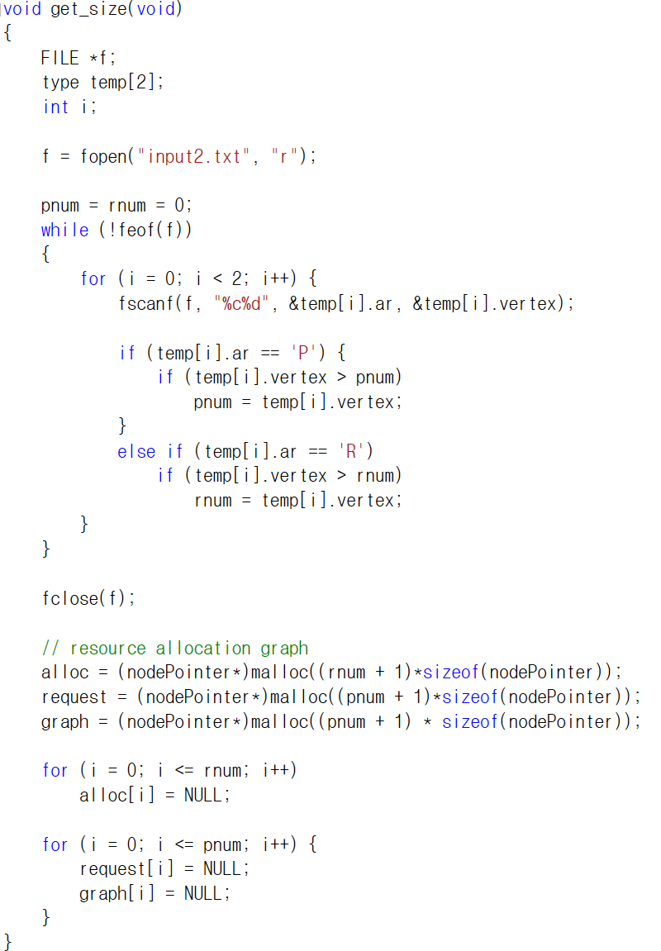
02
#문제구현
Single Instance deadlock detection
Adjacency list of RAG

Slide 20

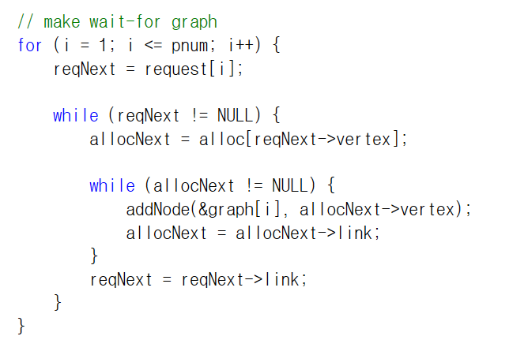
02
#문제구현
Single Instance deadlock detection
Wait-for graph
graph
P1
P2
P2
P3
P4
P5
P3
P4
P4
P1
P5

Slide 21
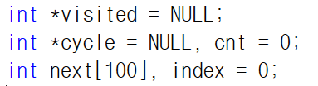
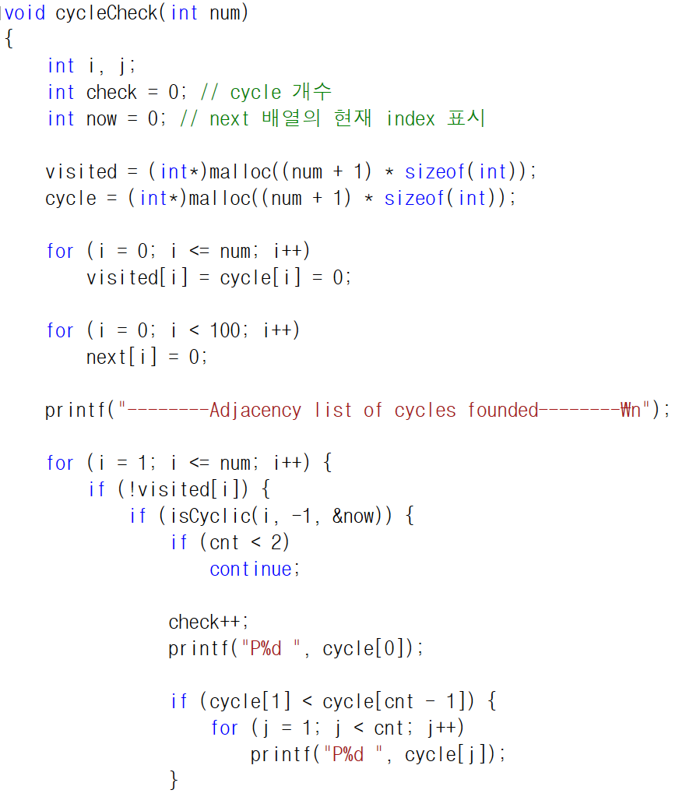
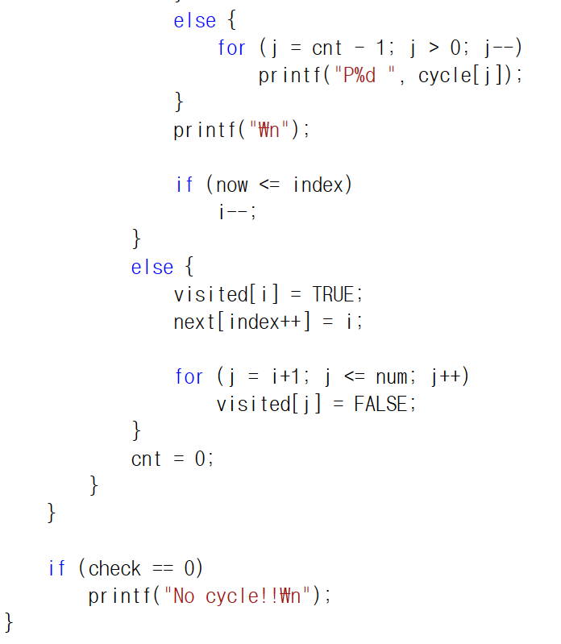
02
#문제구현
Single Instance deadlock detection
Adjacency list of cycles founded

Slide 22
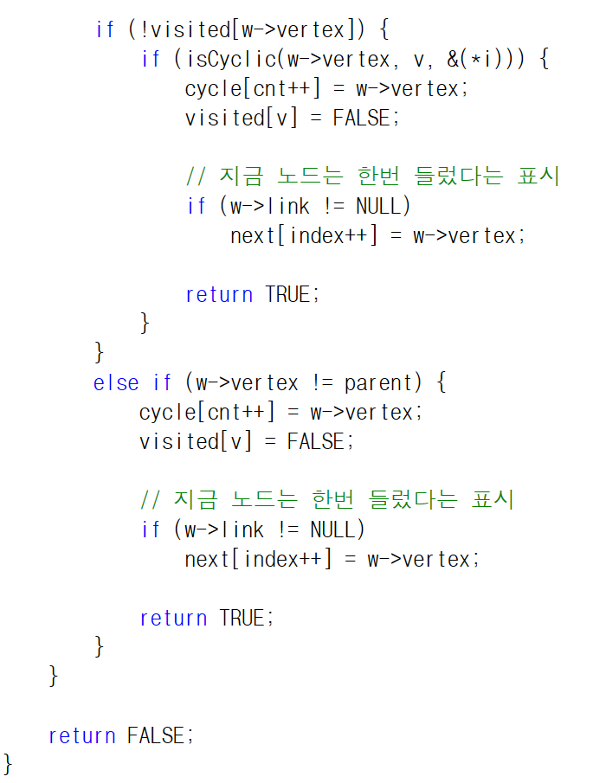
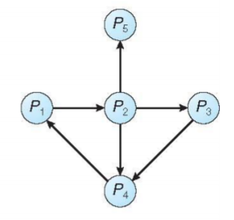
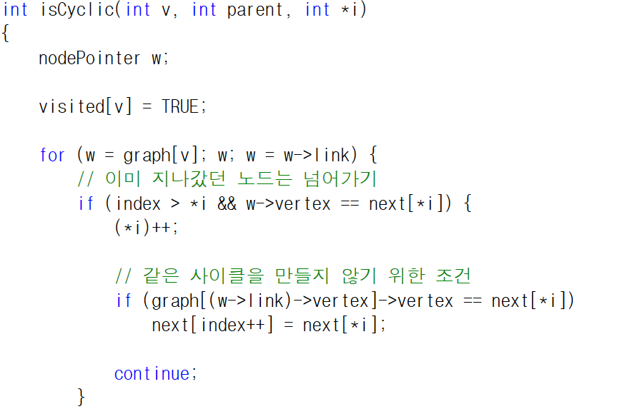
02
#문제구현
Single Instance deadlock detection
Adjacency list of cycles founded

Slide 23
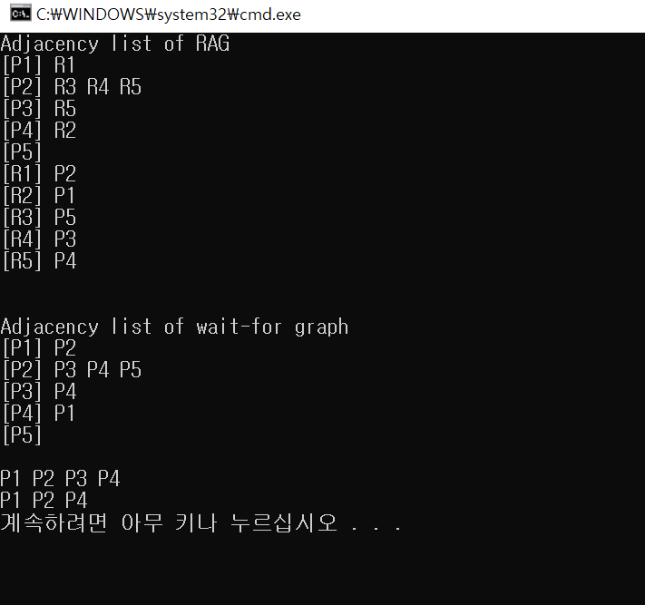
02
#결과
Single Instance deadlock detection

Slide 24
02
#결과
Single Instance deadlock detection
P[5]
R[1]
R[3]
R[4]
P[1]
P[2]
P[3]
R[2]
P[4]
R[5]

Slide 25
감사합니다

